Slide 1
Сидим дома
Группа 3/1 «Паровозик»

Slide 2
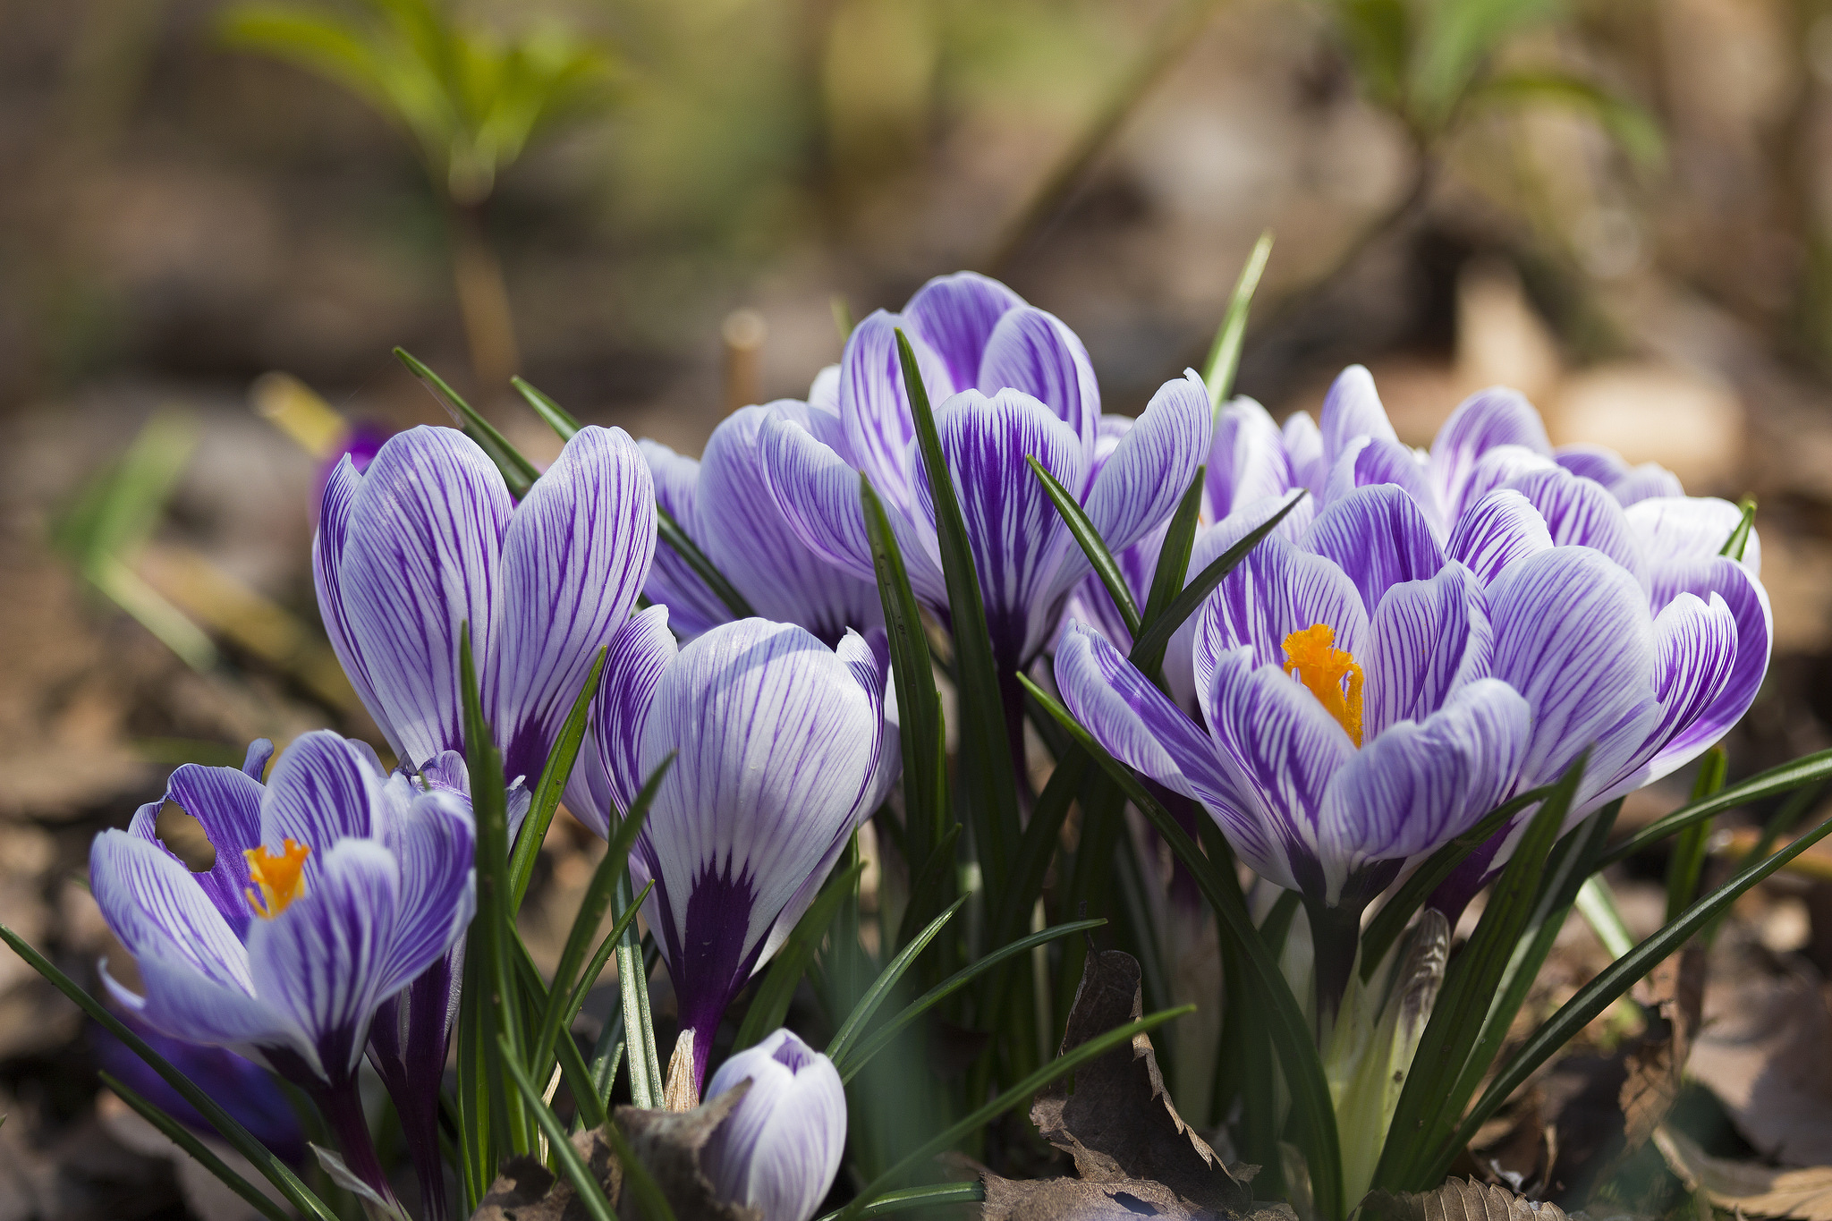
Дети – цветы жизни. Они украшают нашу жизнь и наполняют ее смыслом.

Slide 3
Сегодня мама мне сказала
-Ты дочка в садик не пойдешь!
Объявлен в мире карантин,
Мы лучше дома посидим!
И я воскликнула,-Ура!
Как долго этого ждала,
Чтоб вместе с милою семьёй
Мы провели денек другой.
И чем же я сейчас займусь?

Slide 4
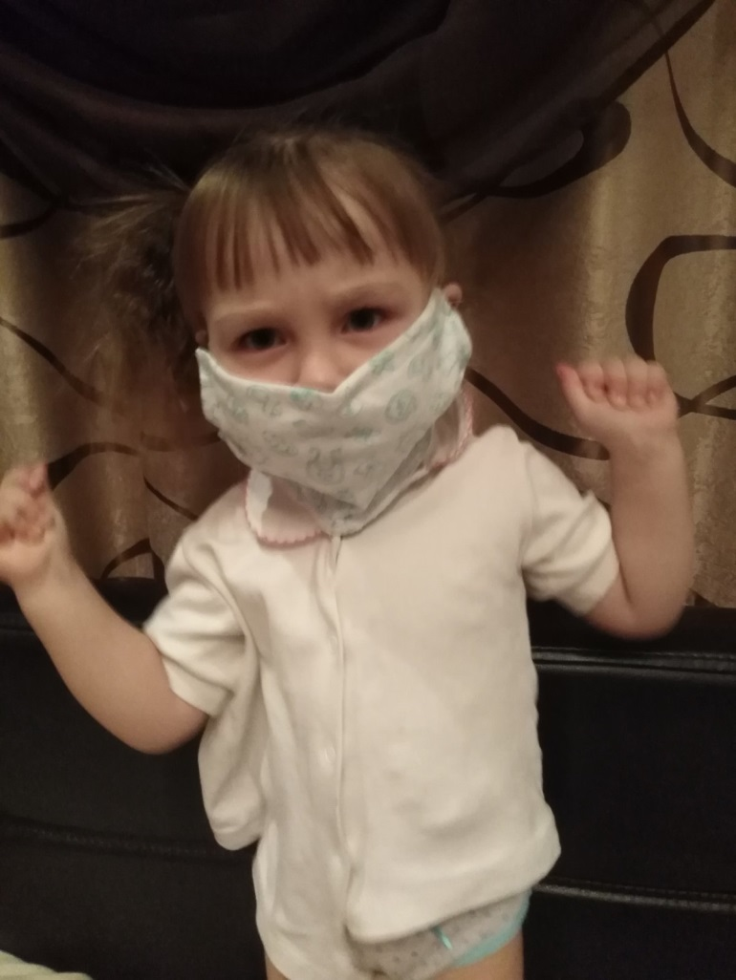
Маску с мамой я сошью.

Slide 5
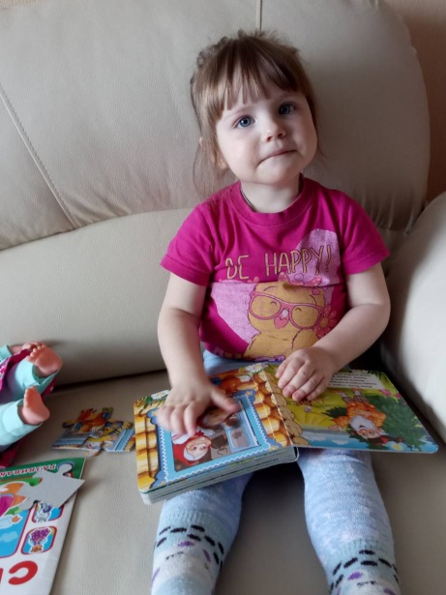
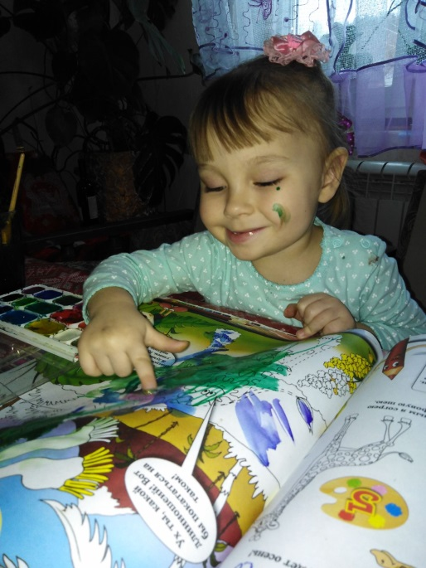
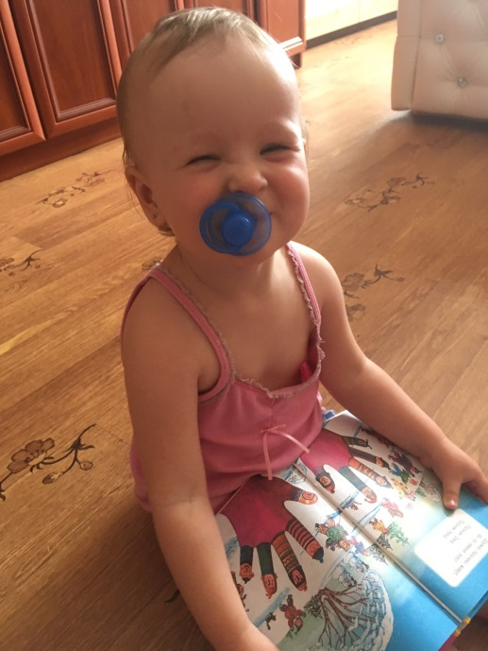
Пожалуй маме улыбнусь!

Slide 6
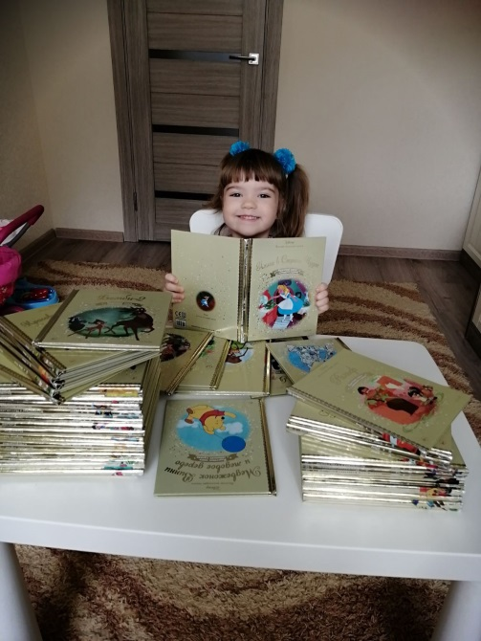
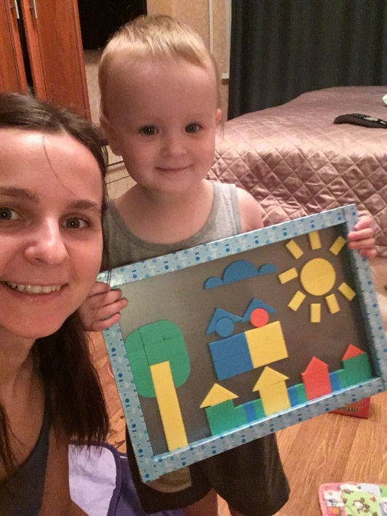
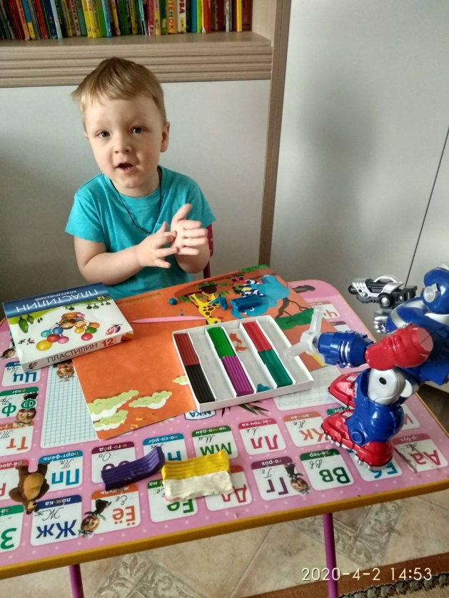

Slide 7
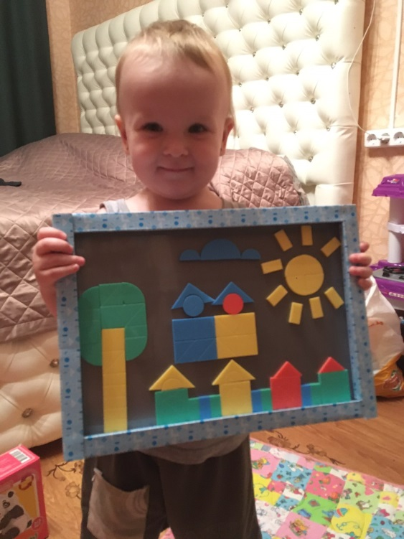
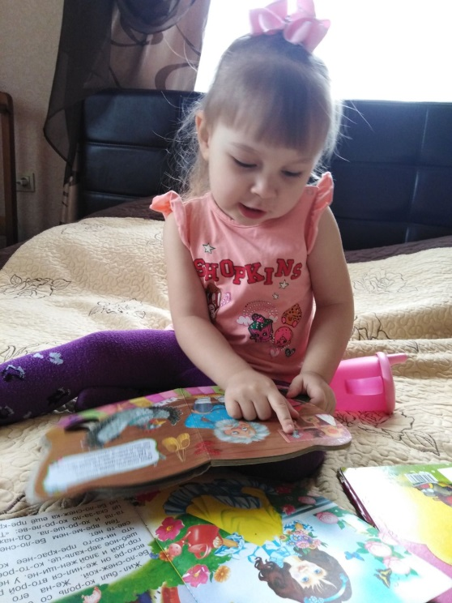
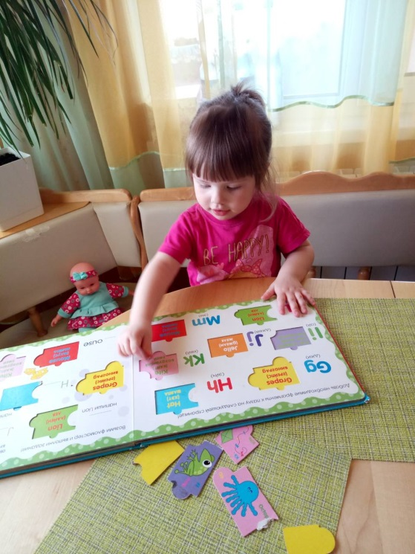
Краски, клей, карандаши...
Ах, поделки хороши!
От души стараемся
- делом занимаемся.

Slide 8


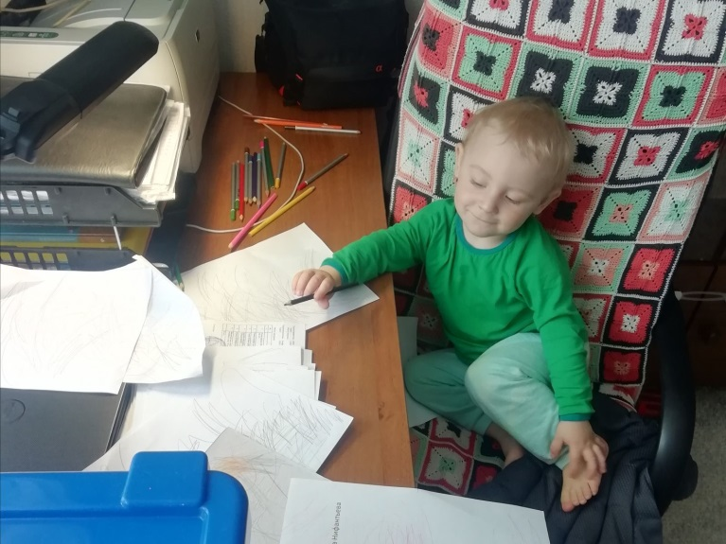

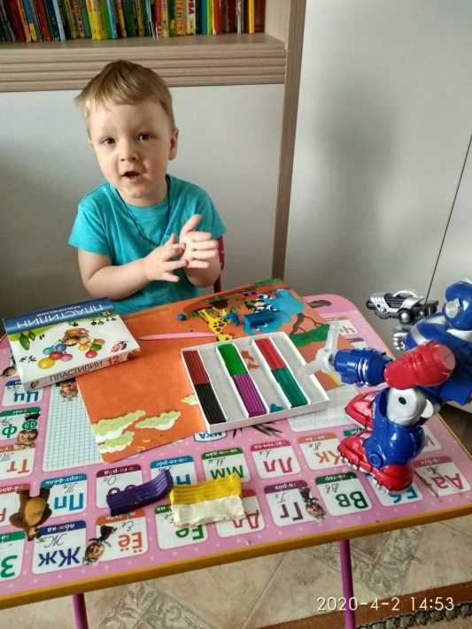

Slide 9
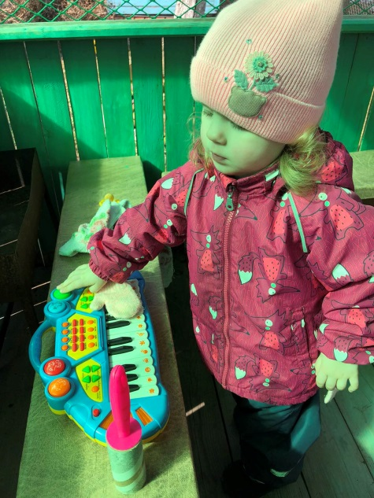
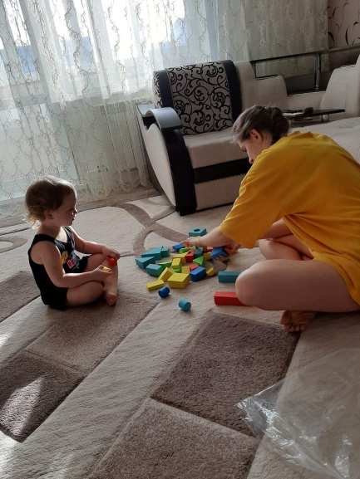
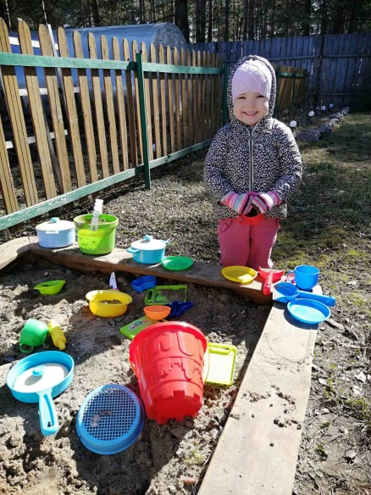
Раз, два, три, четыре, пять.
К игрушкам я иду опять,
Ждут меня мои подружки
Любимые игрушки.

Slide 10
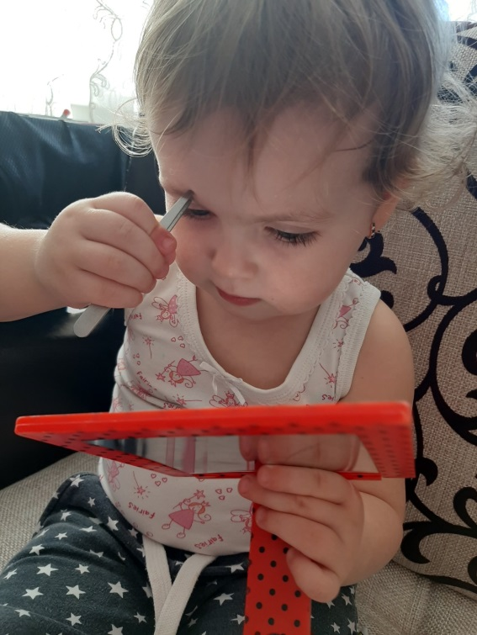
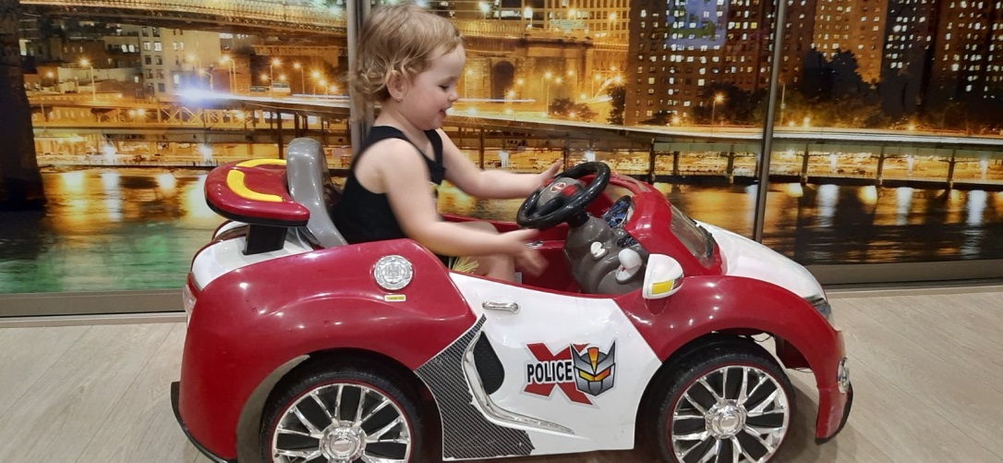
Медленно, уверенно,
Делая массаж,
Наношу у зеркала
Легкий макияж.

Slide 11
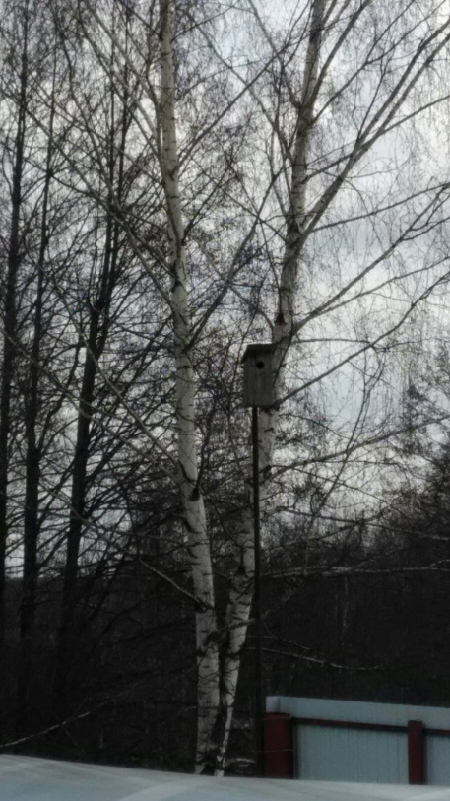
Чтобы дом построить новый,
Запасают тес дубовый,
Кирпичи, железо, краску,
Гвозди, паклю и замазку.
А потом, потом, потом
Начинают строить дом.

Slide 12
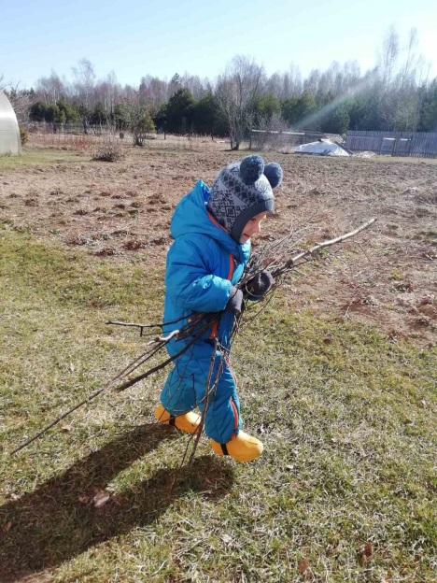
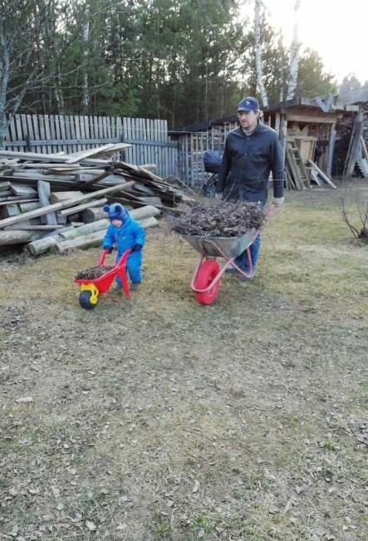
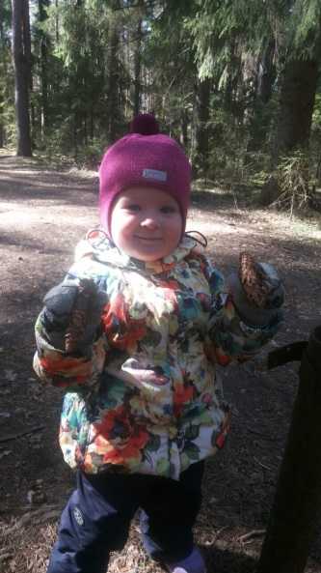
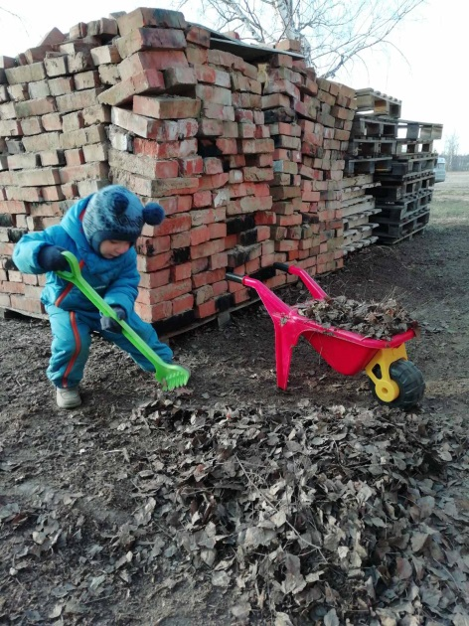


Slide 13
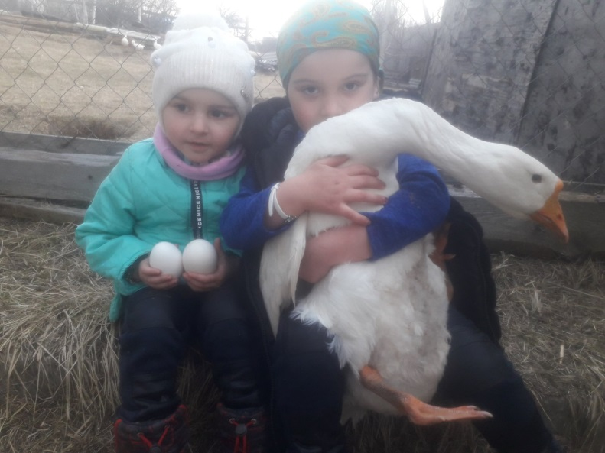
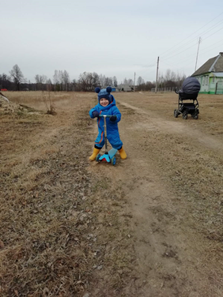
А теперь мы отдохнем и животных заведем!

Slide 14
И так проходит день за днём,
Как дружно дома мы живём,
Но что-то в садик захотелось
и заскучалось мне о нём.

